Slide 1
Folienauswahl für Ärztinnen und Ärzte
UNTERLAGEN FÜR KLINIKRENTE-VERTRIEBSPARTNER
INFORMATION FÜR VP
KEINE FOLIE
Liebe Kolleginnen und Kollegen,
im Folgenden finden Sie eine Foliensammlung, um Ärztinnen und Ärzte
von der Notwendigkeit zur Altersvorsorgung, von der bAV als Durchführungsweg,
von KlinikRente als Produkt und Ihnen als Berater zu überzeugen.
Bitte wählen Sie die für Ihren Vortrag/Gespräch relevanten Folien aus.
Die Fußzeile können Sie über den Folienmaster verändern.
Wir wünschen Ihnen viel Erfolg.
Köln im Januar 2020 Ihr KlinikRente-Team
1

Slide 2



Welche Vorteile haben Ärztinnen
und Ärzte mit der Altersversorgung
über Entgeltumwandlung?
Musterklinik | Januar 2020

Slide 3
Agenda
Warum betreiben immer mehr Ärztinnen & Ärzte zusätzliche Altersversorgung?
Welche Vorteile bietet die Altersvorsorge über den Betrieb?
Welche besonderen Vorteile bietet das KlinikRente Versorgungswerk?
3

Slide 4
BETRIEBLICHE ALTERSVORSORGE
Typische Fragen von Ärztinnen & Ärzten
Wie hoch ist meine Rente aus der Ärzteversorgung?
Was bringt mir die ZVK?
Wie hoch sind meine Renten nach Abzug von Steuern?
Kann ich mir einen früheren Ruhestand leisten?
Wie wird meine Krankenversicherung im Alter finanziert?
Welche Fördermöglichkeiten können Ärztinnen & Ärzte nutzen?
4

Slide 5

WARUM BETREIBEN IMMER MEHR ÄRZTINNEN & ÄRZTE ZUSÄTZLICHE ALTERSVERSORGUNG?
Entwicklungen der Ärzteversorgung
„Die Ärzteversorgung Nordrhein zahlt im Durchschnitt 2.660 Euro
pro Monat, wobei der Schwerpunkt zwischen 2.500 und 3.500 Euro liegt.“
Quelle: http://www.aerzteblatt.de/archiv/102937/Alterssicherung-Neue-Bescheidenheit
Die nordrheinische Ärzteversorgung:
Die Höhe der durchschnittlichen Altersrente ging leicht von 2.682 Euro
auf 2.633 Euro zurück. 11 %der Altersrenten lagen über
4.000 Euro. „Wenn wir im vergangenen Jahr eine Altersrente neu
zugesagt haben, so betrug diese durchschnittlich 2.512 Euro.“
Quelle: http://www.aerztezeitung.de/praxis_wirtschaft/praxisfuehrung/article/632074/
durchschnittliche-arztrente-betraegt-2600-euro.html
5

Slide 6
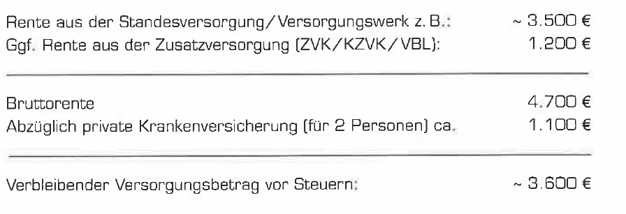

BEISPIEL
Auszug aus dem Brief des Präsidenten
des VLK an die Mitglieder

Slide 7
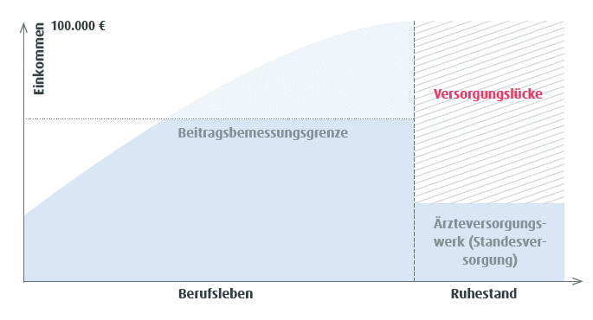
BETRIEBLICHE ALTERSVORSORGE
Versorgungslücke bei höherem Einkommen
7

Slide 8
BETRIEBLICHE ALTERSVORSORGE
Rentensituation (beispielhaft)
durchschnittliche Rente aus der Ärzteversorgung: 2.600 €
ggf. Rente aus der ZVK: 1.000 €
Bruttorente: = 3.600 €
abzgl. Krankenversicherung: ./. 600 €
(ggf. mit Partner entsprechend mehr)
verbleibende Versorgung vor Steuern: Brutto 3.000 €
abzüglich der Steuer: ? .
Nettorente: ? .
8

Slide 9
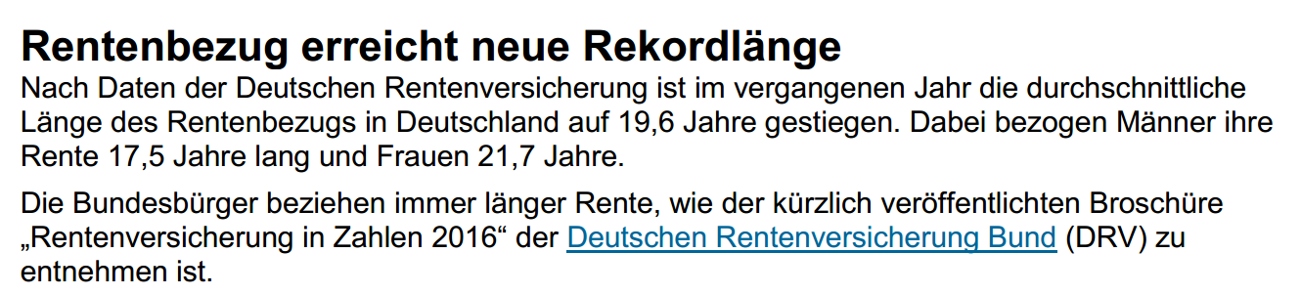
BETRIEBLICHE ALTERSVORSORGE
Herausforderung der Demografie
Quelle: Deutsche Rentenversicherung Bund, 2016
.
Quelle: VersicherungsJournal, 07.03.2016
9

Slide 10
„Die Ärzteversicherung ist – mit all ihren Vorteilen gegenüber der gesetzlichen Rentenversicherung – auch eine Altersvorsorge der 1. Säule.
Man kann heute nicht mehr damit rechnen, dass sie ausreicht, um das Alter in 15 oder 20 Jahren oder darüber hinaus vollends abzusichern. Deshalb sollte man sich auf jeden Fall jetzt Gedanken machen, wie und in welcher Weise man eine solche Altersvorsorge ergänzen muss.“
Dr. Hans-Albert Gehle
Vorsitzender des Arbeitskreises Ärzteversorgung im Marburger Bund –
Marburger Bund Zeitung vom 25. Januar 2013
10

Slide 11
Agenda
Warum betreiben immer mehr Ärztinnen & Ärzte zusätzliche Altersversorgung?
Welche Vorteile bietet die Altersvorsorge über den Betrieb?
Welche besonderen Vorteile bietet das KlinikRente Versorgungswerk?
11

Slide 12
WELCHE VORTEILE BIETET DIE ALTERSVORSORGE ÜBER DEN BETRIEB?
Das 3-Schichten-Modell
3. Schicht: Private Vorsorge
Lebens- und Rentenversicherung, Investmentfonds u. a.
2. Schicht: Zusatzversorgung (gefördert)
Zusatzversorgung (ZVK, KZVK, VBL) → optional: KlinikRente
1. Schicht: Basisversorgung (gefördert)
gesetzliche Rente/Ärzteversorgung → optional: Basisrente
12

Slide 13
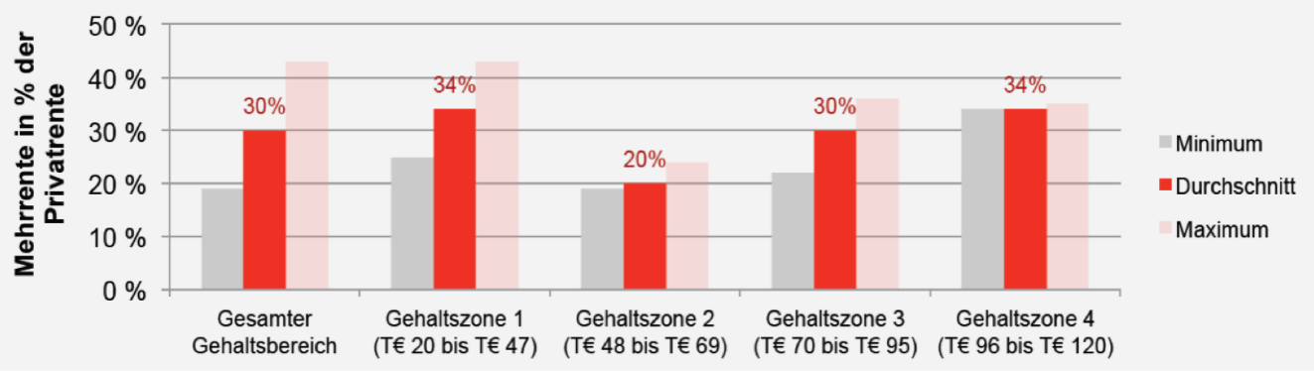
WELCHE VORTEILE BIETET DIE ALTERSVERSORGUNG ÜBER DEN BETRIEB?
Betriebsrenten bringen ca. 30 % mehr
Quelle: Dr. Thomas Schanz, Stuttgart :Lohnt sich Entgeltumwandlung in der betrieblichen Altersversorgung? BetrAV 3/2014
13

Slide 14
WELCHE VORTEILE BIETET DIE ALTERSVERSORGUNG ÜBER DEN BETRIEB?
Wie funktionieren Betriebsrenten?
System-Rendite durch nachgelagerte Besteuerung
Die Entgeltumwandlung verlagert die Versteuerung von Einkommen in den Ruhestand (nachgelagerte Besteuerung). So lassen sich hohe System-
Renditen erzielen.
Besteuerung im Erwerbsleben
System-Rendite
Besteuerung
im Ruhestand
Grafik: KlinikRente Versorgungswerk
14

Slide 15
WIE FUNKTIONIERT DIE BETRIEBLICHE ALTERSVERSORGUNG?
Ein Vergleich
Ärztin oder Arzt, 40 J.
Steuerklasse I
kirchensteuerpflichtig
Monatsbrutto 8.000 €
Privat
KlinikRente.UK
260 €
240 €
500 €
Nettoaufwand
Steuerersparnis
Gesamtbeitrag
260 €
260 €
Garantierente lebenslang *
Gesamtrente lebenslang *
Garantiekapitalzahlung *
Gesamtkapitalzahlung *
223 €
337 €
84.240 €
124.906 €
429 €
649 €
162.000 €
244.937 €
* Tarifbeispiel Perspektive mit 1 % garantierter Rentensteigerung
15

Slide 16
Agenda
Warum betreiben immer mehr Ärztinnen & Ärzte zusätzliche Altersversorgung?
Welche Vorteile bietet die Altersvorsorge über den Betrieb?
Welche besonderen Vorteile bietet das KlinikRente Versorgungswerk?
16

Slide 17
Geschichte
Seit mehr als 18 Jahren bietet KlinikRente
den Mitarbeitern von rund 4.400 Krankenhäusern und Pflegeeinrichtungen Vorsorgelösungen der betrieblichen Altersversorgung an.
Die private Berufsunfähigkeitsabsicherung
des Versorgungswerks ist Beschäftigten
im Gesundheitswesen unabhängig vom Arbeitgeber zugänglich.
Die Pflegeversicherung rundet das Vorsorgeangebot ab.
2002
Gründung
auf Initiative von Krankenhäusern
2005
Kooperation
mit Verbänden und
Gewerkschaften
2008
Tarifverträge
(ver.di & Marburger Bund)
beziehen sich auf KlinikRente
2020
4.400 Arbeitgeber
aus dem Gesundheitswesen sind Mitglied der KlinikRente

Slide 18





Betriebliche
Altersversorgung
KlinikRente ist der Branchenstandard für Betriebsrenten im Gesundheitswesen. Die konsortiale Struktur gewährleistet Sicherheit, langfristige Stabilität und vereinfachte Portabilität. Deshalb haben sich inzwischen rund 4.400 Krankenhäuser, Reha- und Pflegeeinrichtungen bei der Betriebsrente für das Versorgungswerk entschieden.
Einkommens-
absicherung
Mit zwei bedarfsorientierten Produkten bietet KlinikRente für Beschäftigte im Gesundheitswesen die Möglichkeit, sich gegen den gesundheitsbedingten Verlust des Einkommens abzusichern.
Pflege-
absicherung
Mit der Pflegeversicherung bietet KlinikRente seit 2017 allen Beschäftigten im Gesundheitswesen eine Lösung zur Absicherung der Pflegebedürftigkeit. Das Besondere an dieser Absicherung ist, dass mit der Pflegeversicherung auch der eigene Vermögensaufbau verbunden werden kann.
Berufsunfähigkeits-
absicherung
Grundfähigkeits-
absicherung

Slide 19
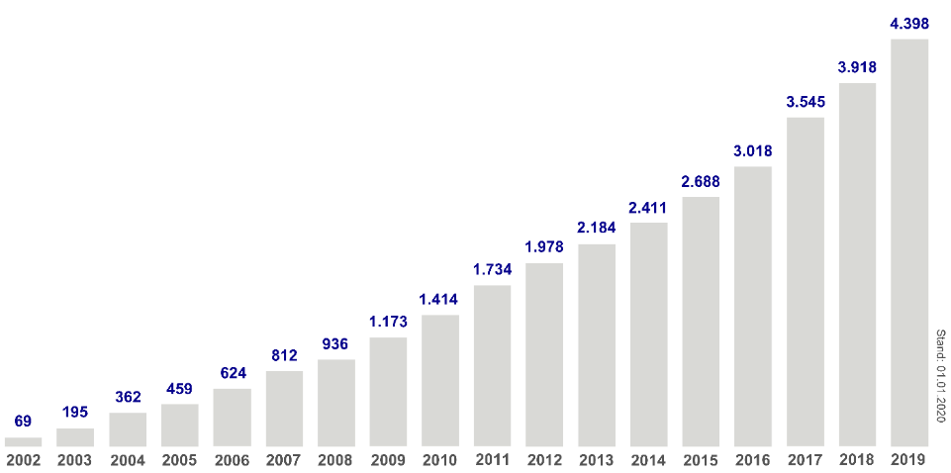
WELCHE BESONDEREN VORTEILE BIETET DAS KLINIKRENTE VERSORGUNGSWERK?
Bessere Portabilität
durch die hohe Verbreitung
ANZAHL
DER UNTERNEHMEN,
die KlinikRente anbieten
19

Slide 20





WELCHE BESONDEREN VORTEILE BIETET DAS KLINIKRENTE VERSORGUNGSWERK?
Mehr Sicherheit durch das Konsortium
Starke Trägergesellschaften bieten hohe Sicherheit und langfristige Stabilität.
20

Slide 21
Überdurchschnittliche Solvency-II-Quoten
QUALITÄTSSTEMPEL DER BAFIN
Marktdurchschnitt
Stand: 2018; Quelle: https://www.policendirekt.de/magazin/solvenzquoten/

Slide 22
WELCHE BESONDEREN VORTEILE BIETET DAS KLINIKRENTE VERSORGUNGSWERK?
Niedrige Kosten
Die Kosten bei der betrieblichen Altersversorgung teilen sich
in Vertriebskosten und Verwaltungskosten des Lebensversicherers:
Vertriebskosten: Diese belaufen sich auf ca. 40 %
von privaten Verträgen
Verwaltungskosten: ca. 1,0 %
22

Slide 23
Vergleich der Verwaltungskostenquoten
WELCHE BESONDEREN VORTEILE BIETET DAS KLINIKRENTE VERSORGUNGSWERK?
Niedrigste Verwaltungskostenquoten
Höchste Verwaltungskostenquoten
Anbieter | Verwaltungs- kostenquote in %
Europa | 0,80
CosmosDirekt | 0,84
Allianz (Federführer KR.bAV) | 1,02
Hannoversche | 1,25
Neue Leben | 1,27
R+V | 1,31
Debeka | 1,38
Provinzial Rheinland | 1,45
Anbieter | Verwaltungs- kostenquote in %
Targo | 9,90
PB Leben | 6,80
InterRisk | 4,84
Rheinland | 4,18
Ergo | 4,03
Mylife | 3,84
Inter | 3,66
Generali | 3,59
Barmenia | 3,56
Stand November 2018; Quelle: VersicherungsJournal.de - Die Lebensversicherer mit der besten Verwaltungskostenquote (14.11.2018)

Slide 24
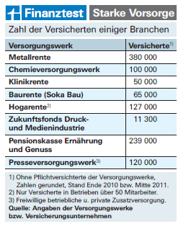

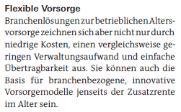

WELCHE BESONDEREN VORTEILE BIETET DAS KLINIKRENTE VERSORGUNGSWERK?
Pressestimmen
24

Slide 25
WELCHE BESONDEREN VORTEILE BIETET DAS KLINIKRENTE VERSORGUNGSWERK?
Was ist bei Niederlassung?
Angestellte
Ärzte
Niedergel.
Ärzte
Niederlassung
Ansprüche KR bleiben erhalten
Abschluss BasisRente mit Sonderkonditionen
= KlinikRente Plus
= BasisRente
25

Slide 26

BETRIEBLICHE ALTERSVORSORGE
Pressemitteilungen Marburger Bund
26

Slide 27

BETRIEBLICHE ALTERSVORSORGE
Pressemitteilungen Marburger Bund
27

Slide 28

BETRIEBLICHE ALTERSVORSORGE
Artikel Arzt und Krankenhaus
28

Slide 29


Herzlichen Dank!
ANSCHRIFT
KlinikRente Versorgungswerk
Robert-Perthel-Straße 4
50739 Köln
KONTAKT
Telefon: +49 221 292092-0
Telefax: +49 221 292093-70
E-Mail: info@klinikrente.de
www.klinikrente.de

Slide 30
Legal Disclaimer
Wir weisen ausdrücklich darauf hin, dass Angaben, die sich auf Mitbewerber
von der KlinikRente beziehen, Presseartikeln, Geschäftsberichten und Modellrechnungen Dritter entnommen sind. Für eventuelle Fehler oder missverständliche Darstellungen kann daher keine Gewähr oder Haftung übernommen werden.

